Slide 1
Audit Carrefour
Magasin: Rades
03 Décembre 2019
M Dhia Mechlaoui

Slide 2
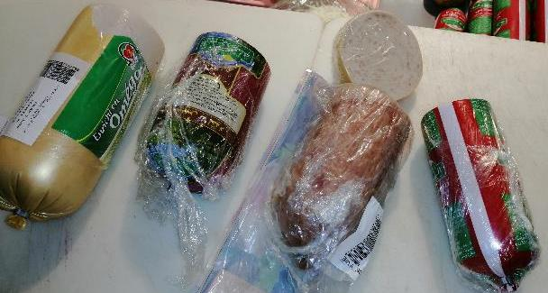
Charcuterie/fromage: plusieurs boudins de charcuterie et meules de fromages entamés étaient non identifiés par leurs dates d'entame.

Slide 3
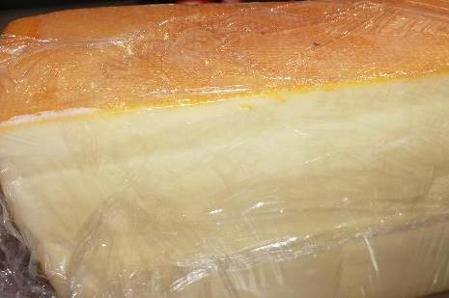
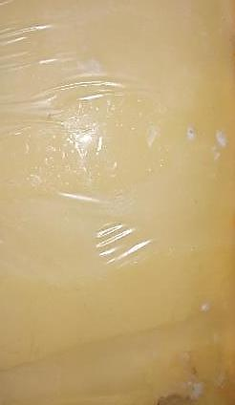
Fromages: présence de piqures de moisissures sur une meule de fromage (gruyère, Fioré) entamée.
La meule de fromage entamée n’était pas identifiée.

Slide 4
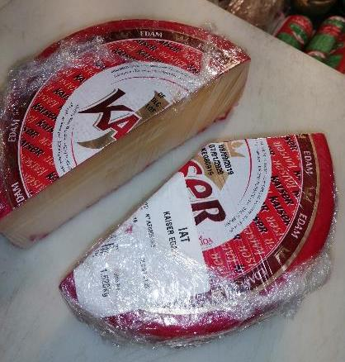
Fromage: la meule de fromage (Edam, Kaiser) n’était pas identifiée par le jour d’entame.

Slide 5
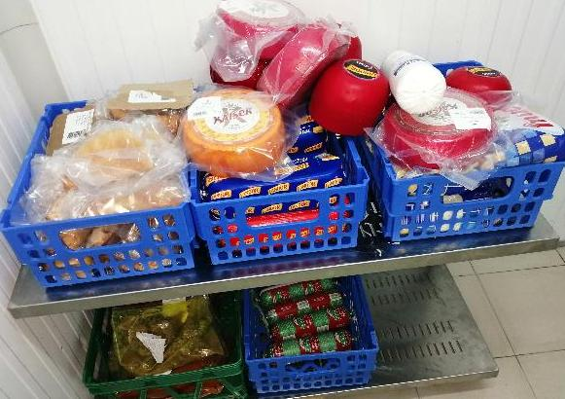
Traiteur/charcuterie, fromage: stockage des plats cuisinés du rayon traiteur avec les produits du rayon charcuterie/fromage dans le même étagère.

Slide 6
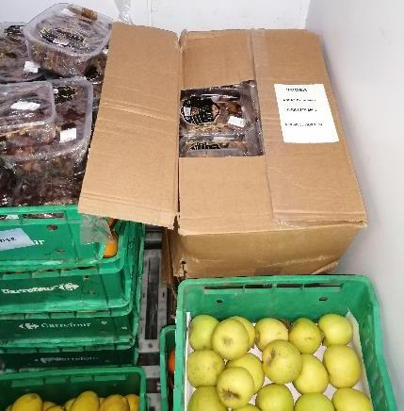
FLEG: stockage des cartons de dattes dans la chambre froide positive.

Slide 7
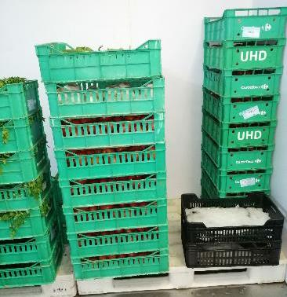
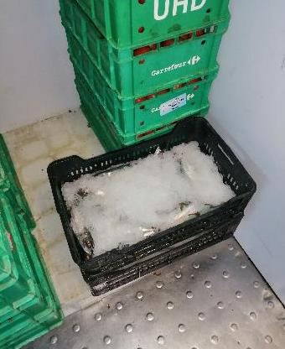
Poissonnerie: stockage d'un caisse de poisson (maquereau) au niveau de la chambre froide des fruits et légumes.

Slide 8
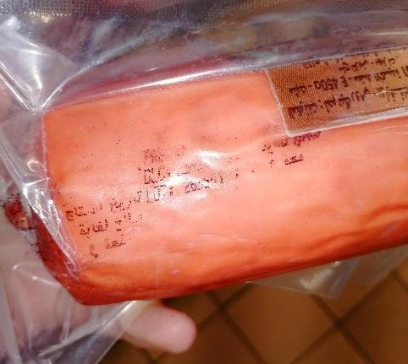
PLS: les mentions légales (DF et DLC) étaient illisibles sur un boudin de jambon fumé.

Slide 9
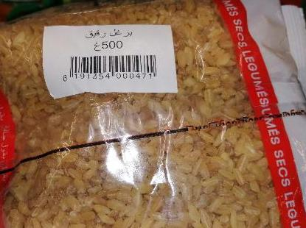
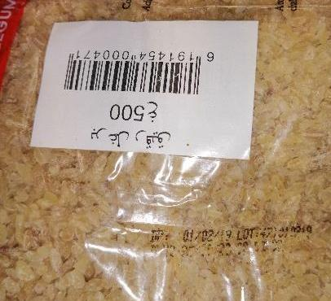
PGC: présence de 3 paquets de "borghol" dont les mentions légales (DF et DLC) étaient illisibles.

Slide 10
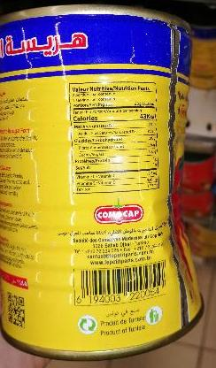
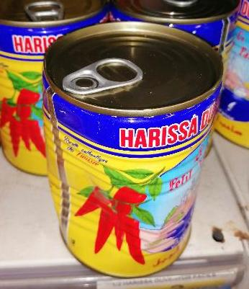
PGC: présence d'une boite de conserve (harissa) cabossée.

Slide 11
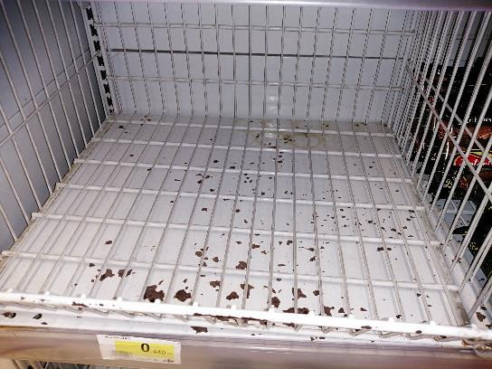
Développement de rouille sur certaines étagères d’entreposage des produits PGC.

Slide 12
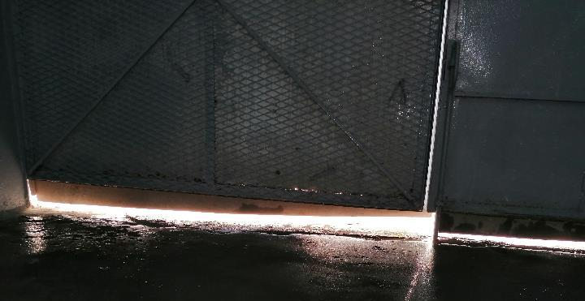
Zone de réception: Manque d’étanchéité de la porte de la réception

